Slide 1
Individualaus ugdymo plano rengimo teisiniai aspektai. Tėvų patirtis.
Diana Balčiūnienė, Panevėžio pedagoginės-psichologinės tarnybos specialioji pedagogė, logopedė

Slide 2
INDIVIDUALAUS UGDYMO PLANO RENGIMAS
(2021-2022, 2022-2023 Bendrieji ugdymo planai)
134. Mokykla kiekvienam mokiniui, turinčiam specialiųjų ugdymosi poreikių, rengia individualų ugdymo planą, kurio sudėtinė dalis yra pagalbos planas, apimantis pagalbas ir paslaugas ugdymo procese ir kitų specialistų teikiamas pagalbas, didinančias ugdymo veiksmingumą,

Slide 3
134.1. rengimui, įgyvendinimo koordinavimui paskiria koordinuojantį asmenį, kuris kartu su mokytojais ir švietimo pagalbą teikiančiais specialistais, vaiku, jo tėvais (globėjais, rūpintojais) numato ugdymo ir pagalbos tikslus;

Slide 4
134.2. įgyvendinimui turi būti sudaryti individualūs tvarkaraščiai, kurie dera su klasės, kurioje mokinys mokosi, tvarkaraščiu, ir užtikrina, kad mokinys gaus ugdymą ir švietimo pagalbą tokia apimtimi, kokią nustato Bendrieji ugdymo planai ir rekomenduoja mokiniui pedagoginė psichologinė ar švietimo pagalbos tarnyba;

Slide 5
134.3. formą nusistato pati įstaiga, suplanuoja jų įgyvendinimo, stebėsenos ir aptarimo formas bei etapus;

Slide 6
135. Mokykla, rengdama individualų ugdymo planą mokiniui ir vadovaudamasi Bendrųjų ugdymo planų 75, 109, 129 punktuose nurodytu pradinio, pagrindinio ar vidurinio ugdymo dalykų programoms įgyvendinti skiriamų pamokų skaičiumi, gali remtis
135.1. ........ 135.13.
PAVYZDŽIUI
135.2. planuoti specialiąsias pamokas ir (ar) didinti pamokų, skirtų ugdymo sričiai, socialinei veiklai, ugdymui profesinei karjerai, medijų ir informaciniam raštingumui, skaičių, siekiant plėtoti asmens kompetencijas ir tenkinti ugdymosi poreikius, daugiau dėmesio skirti bendrųjų kompetencijų ugdymui, meniniam, technologiniam, sveikatos ugdymui.

Slide 7
136. Mokiniui, kuris mokosi pagal bendrojo ugdymo programą, ją pritaikant, mokinio individualus ugdymo planas sudaromas vadovaujantis Bendrųjų ugdymo planų 75, 109 ir 129 punktuose dalykų programoms įgyvendinti nurodomu pamokų skaičiumi, kuris gali būti koreguojamas iki 25 procentų. Bendras pamokų ir neformaliojo švietimo pamokų skaičius gali būti didinamas atsižvelgiant į mokinio galias ir ugdymosi poreikius, specialistų rekomendacijas:
136.1. ...... 136.6.8.
PAVYZDŽIUI
136.6.3. individualiame ugdymo plane turi būti numatyta elgesio prevencijos ir intervencijos būdai, socialinių įgūdžių ugdymo veiklos. Periodiškai (ne rečiau kaip kartą per mėnesį) arba užfiksavus mokinio pažangą ar nustačius, kad ugdymo procese pažanga nedaroma, peržiūrimas ir koreguojamas individualus pagalbos vaikui planas;

Slide 8
137. Bendrojo ugdymo dalykų programas pritaiko mokytojas, atsižvelgdamas į mokinio gebėjimus ir galias, specialiojo pedagogo ir (ar) kitų vaiko gerovės komisijos narių rekomendacijas. Jei mokykloje švietimo pagalbos specialistų nėra, mokytoją konsultuoja mokyklą aptarnaujančios pedagoginės psichologinės ar švietimo pagalbos tarnybos ir (ar) savivaldybės administracijos švietimo padalinių specialistai.

Slide 9
138. Mokykloje nesant švietimo pagalbos specialistų, kiekvienam mokiniui, kuris mokosi pagal pradinio ugdymo programą ir kuriam pedagoginė psichologinė tarnyba arba švietimo pagalbos tarnyba, mokyklos vaiko gerovės komisija rekomenduoja teikti specialistų pagalbą, turi būti skiriama nuo 70 iki 140 pamokų per metus individualioms konsultacijoms ir (ar) papildomai dalyko mokytojo pagalbai arba kito specialisto teikiamai pagalbai, sudaromos sąlygos mokiniui šias paslaugas gauti specialiosios paskirties įstaigoje, specialiojo ugdymo centruose.

Slide 10
MOKINIŲ, TURINČIŲ SPECIALIŲJŲ UGDYMOSI POREIKIŲ, MOKYMOSI PASIEKIMŲ IR PAŽANGOS VERTINIMAS
139. Mokinio, kuris mokosi pagal bendrojo ugdymo programą, mokymosi pasiekimai ir pažanga vertinami pagal bendrosiose programose numatytus pasiekimus ir vadovaujantis Bendrųjų ugdymo planų 28 punkto nuostatomis.
28. Mokinio pasiekimai ir pažanga ugdymo procese vertinami vadovaujantis: 28.1. teisės aktais, reglamentuojančiais bendrąjį ugdymą ir mokinio pasiekimų ir pažangos vertinimą; 28.2. mokyklos priimtais sprendimais dėl mokinių pasiekimų ir pažangos vertinimo ar (ir) įvertinimo, kurie skelbiami mokyklos interneto svetainėje.

Slide 11
140. Mokinio, kuriam bendrojo ugdymo programa pritaikoma, mokymosi pažanga ir pasiekimai ugdymo procese vertinami pagal mokinio individualiame ugdymo plane numatytus individualios pažangos keliamus tikslus, kurie yra suderinti su Bendrosiose programose numatytais pasiekimais, aptarus su mokiniu, jo tėvais (globėjais, rūpintojais), švietimo pagalbą teikiančiais specialistais, kokiais aspektais bus pritaikomas ugdymo turinys (ko sieks ir mokysis mokinys, kaip bus mokoma(si), kokie bus mokinio mokymosi pasiekimų vertinimo ir pa(si)tikrinimo būdai, kokiomis mokymo(si) priemonėmis bus naudojamasi).

Slide 12
141. Dėl mokinio, kuris mokosi pagal individualizuotą pradinio ugdymo ir individualizuotą pagrindinio ugdymo programą arba socialinių įgūdžių ugdymo programą, mokymosi pasiekimų vertinimo (būdų, periodiškumo) ir įforminimo susitariama mokykloje. Susitarimai priimami, atsižvelgiant į mokinio galias ir vertinimo suvokimą, specialiuosius ugdymosi poreikius, numatomą pažangą, tėvų (globėjų, rūpintojų) pageidavimus. Vertinimo būdus renkasi mokykla (vertinimo įrašai „įskaityta“, „neįskaityta“, aprašai, pažymiai ir kt.).

Slide 13
ŠVIETIMO PAGALBOS MOKINIUI, TURINČIAM SPECIALIŲJŲ UGDYMOSI POREIKIŲ, TEIKIMAS
142. Švietimo pagalbą mokiniui užtikrina mokykla.
143. Švietimo pagalba, ją teikiantys specialistai, tikslai ir intensyvumas mokiniui turi būti numatyti mokinio pagalbos plane.

Slide 14
144. Švietimo pagalbą teikiantys specialistai padeda įveikti mokymosi sunkumus, šalindami priežastis, dėl kurių mokinys patiria mokymosi sunkumų ir susiduria su kliūtimis dalyvauti ugdymo procese, bendradarbiaudami dirba komandose kartu su mokytojais ir kitais specialistais, teikiančiais pagalbą mokiniui, mokinio tėvais (globėjais, rūpintojais), teikia konsultacinę pagalbą ir įgalina mokinio tėvus (globėjus, rūpintojus), kitus, teikiančius paslaugas ir pagalbas, padėti mokiniui ugdytis, sudaryti sąlygas mokytis ir užtikrinti jo gerovę.

Slide 15
145. Švietimo pagalba mokiniui teikiama laikinai ar pastoviai ugdymo proceso metu ar pasibaigus ugdymo procesui, konsultuojant mokinį, atsižvelgiant į individualiame ugdymo plane keliamus ugdymo(si) tikslus, pagalbą teikiančių specialistų funkcijas ir mokinio reikmes. Siekiant įtraukties į ugdymo procesą ir teikiant pagalbą pamokoje, klasėje pasirenkami kuo mažiau stigmatizuojantys ugdymo ir švietimo pagalbos teikimo būdai.

Slide 16
146. Švietimo pagalbos teikimo formos parenkamos mokiniui individualiai, jos gali būti specialiosios pamokos, pratybos, konsultacijos, pagalba ugdymosi veiklose, savirūpos procese ir kt.:
146.1. specialioji pamoka, skirta mokymosi sunkumams ar sutrikimams, kylantiems dėl įgimtų ar įgytų sutrikimų, įveikti, išskirtiniams asmens gabumams ugdyti;
146.2. specialiosios pratybos, skirtos švietimo veiksmingumui didinti, įgimtiems ar įgytiems sutrikimams kompensuoti, gebėjimams ir galioms plėtoti, kurios gali būti vykdomos individualiai ar grupėmis (2–8 mokiniai).

Slide 17
Rekomenduojami leidiniai:
LIETUVOS RESPUBLIKOS ŠVIETIMO, MOKSLO IR SPORTO MINISTRAS
ĮSAKYMAS
DĖL UGDYMO ORGANIZAVIMO REKOMENDACIJŲ MOKINIAMS, KURIEMS DIAGNOZUOTAS AUTIZMAS, PATVIRTINIMO
2020 m. rugsėjo 14 d. Nr. V-1367
Vilnius

Slide 18
PATARIMAI PEDAGOGAMS, kaip parengti individualų pagalbos planą vaikams, turintiems įvairiapusių raidos sutrikimų.
Loreta Grikainienė
Sutrikusios raidos vaikų konsultavimo skyrius

Slide 19
Mokinio mamos laiškas
Sveiki,
turiu galimybę ir esu dėkinga už tai, kad galiu pasidalinti savo
mintimis, pastebėjimais, patirtimi. Tikiuosi jie bus naudingi, padės
pažvelgti į neįgalų vaiką iš šeimos pozicijos.

Slide 20
Prisistatome
Esame keturių asmenų šeima, kurioje auga sunkią negalią (Dauno sindromas ir kt.) turintis sūnus. Jam yra 19 m.
Saulius - empatiškas, šiltas, jautrus, ramus, geraširdis, dažnai besišypsantis (ne veltui, renkant vardą nė vienas nelipo, tik šis) jaunuolis. Mėgsta klausytis muzikos, keliauti, kolekcionuoja mašinėles.
Į mūsų šeimą jis yra įaugęs šaknimis, yra mūsų gyvenimo dalis.

Slide 21
Atradome
Sauliaus gimimas sustiprino, sutelkė šeimą (vyras turėjo sūnaus iki 3 m. priežiūros atostogas). Pasikeitė kaimynų požiūris, santykiai tapo artimesni, šiltesni. Liko tik laiko patikrinti šeimos draugai, giminės.
Jaučiamės laisvesniais visuomenės nariais. Žmonės nevarsto užjaučiančiais, pašaipiais žvilgniais. Mielai galime lankytis kavinėse, koncertuose, keliauti ir kt.

Slide 22
Pastebėjome
Daugiau pasiekti galime per pozityvų, šiltą bendravimą, artimą emocinį ryšį, skatinimą, teigiamas emocijas. Užtenka griežtesniu tonu pasakyti ir jis jau ašaroja arba supyksta.
Sauliaus kalba neišsivysčiusi, "žino" tik keliolika žodžių. Apsilankius koncerte ar grįžtant iš stovyklos, jis būna kupinas įspūdžių - kalba "atsiriša", atsiranda naujų žodžių.

Slide 23
Siūlant veiklas, stengiamės žiūrėti daugiau iš sūnaus pozicijos, kokia veikla būtų maloni, džiaugsminga. Klausiame, ką jis pats rinktųsi.
Saulių priimame kaip asmenybę (kaip visumą). Nepastebime jo ligos ypatumų, remiamės jo galimybėmis, stipriosiomis pusėmis.

Slide 24
Mokykliniai metai
Jau tryliktus metus Saulius lanko "Šviesos" ugdymo centrą. Pažvelgus atgal, mano nuomone, šis centras atitinka tėvų lūkesčius, yra labai reikalingas mūsų ypatingiems vaikams.
Gaila, kad Sauliui liko tik keletas mėnesių lankyti šį centrą. Laukia naujas etapas, suaugusiojo gyvenimas.

Slide 25
Centras - ne tik klasė, draugai, bet ir joje dirbantys žmonės, jų rūpestis, supratimas, lankstumas, šiltas bendravimas, kompetencija, profesionalumas.
Nuoširdi padėka administracijai, mokytojams, mokytojų padėjėjoms, auklėtojams, visiems specialistams, kitiems centro darbuotojams išleidžiantiems mūsų vaikus į gyvenimą.
Norėtųsi, kad baigęs mokyklą sūnus būtų naudingas visuomenei. Grąžintų skolą dirbdamas jam tinkantį ir patinkantį darbą, jaustųsi laimingas.

Slide 26
Sakoma, kad kiekvienas žmogus ateidamas į pasaulį, atsineša dievišką sėklelę.
Tą sėklelę turime pasodinti į tinkamą dirvą, užauginti, subrandinti, kad duotų kuo saldesnius vaisius.
AČIŪ visiems, kas dirbate sunkų, atsakingą, bet labai reikalingą darbą, padedate augti, būti laimingiems mūsų vaikams. Ačiū už jūsų laiką.
Sėkmės darbe.
Pagarbiai,
Sauliaus mama Alina
2022-03-27
Panevėžys

Slide 27
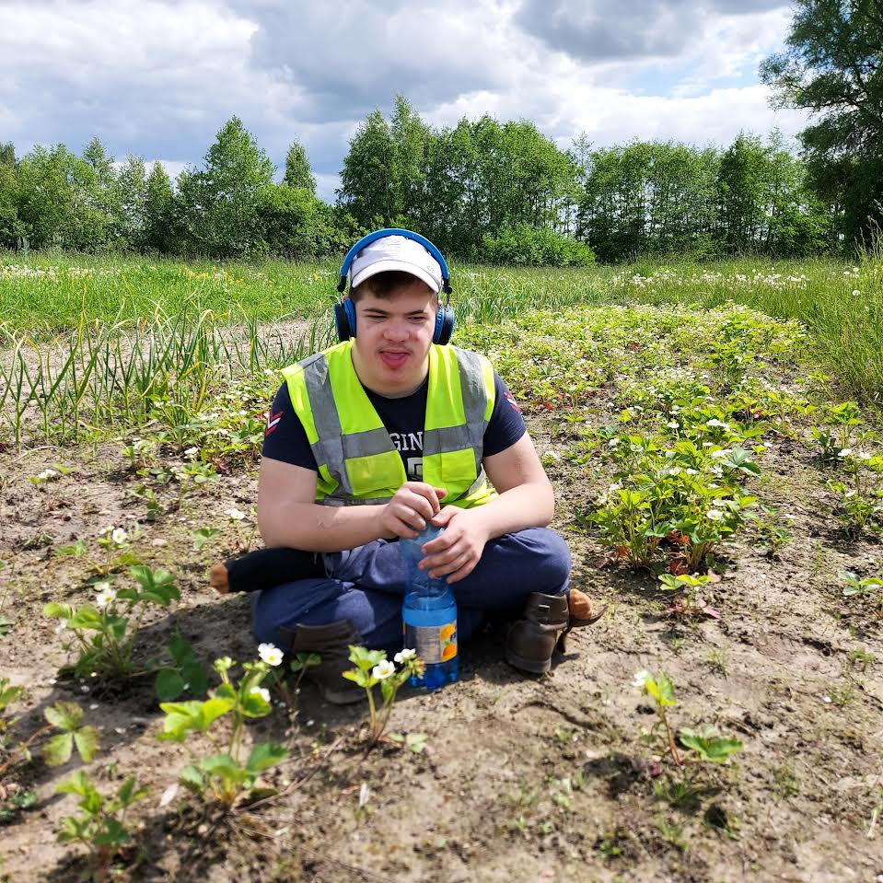

Slide 28
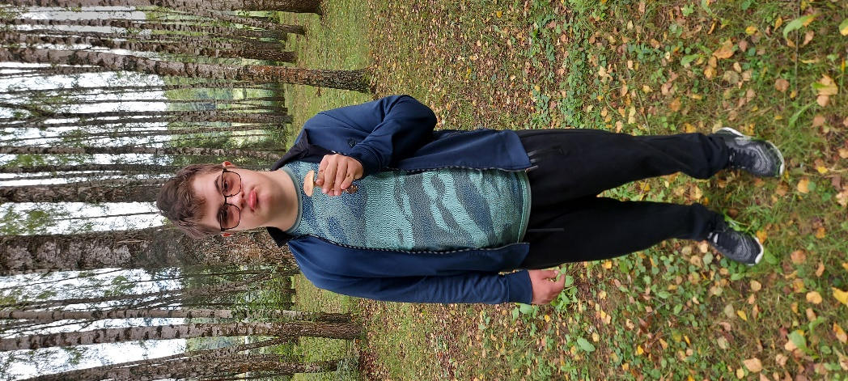

Slide 29
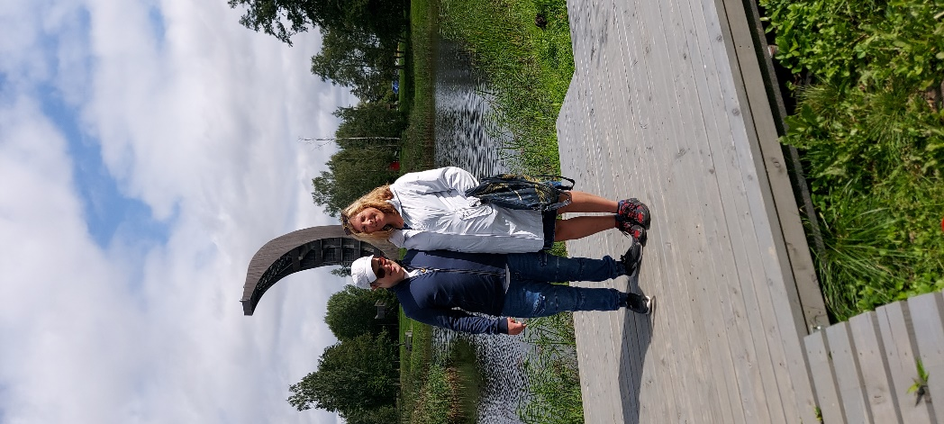

Slide 30
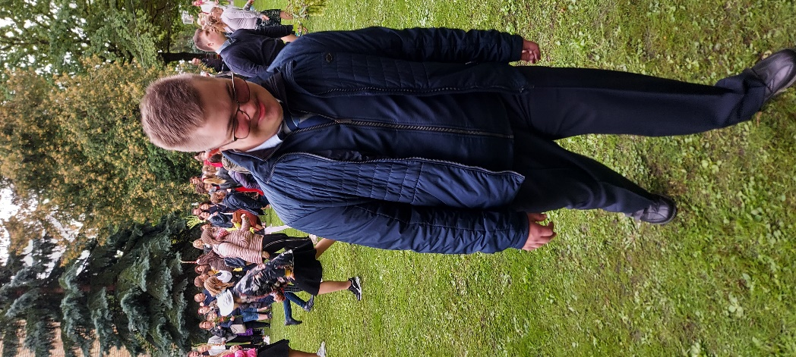

Slide 31
